Slide 1
반응 경로와 반응열
p. 89 ~ 92

Slide 2
여러가지 경로의 화학반응
이산화탄소의 생성 반응
암모니아의 합성 반응

Slide 3
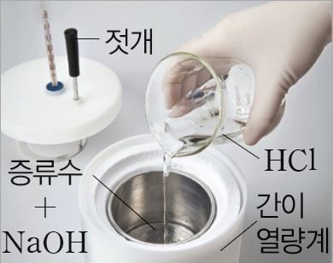
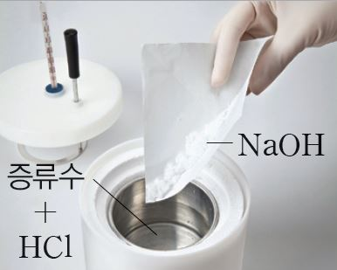
중화반응에서 반응 경로에 따른 반응열
<경로 1>
① NaOH(s)를 물에 녹여
NaOH(aq) 만듦
② NaOH(aq)에 HCl(aq)를 넣음
<경로 2>
NaOH(s)를 HCl(aq)에 넣음

Slide 4
중화반응에서 반응 경로에 따른 반응열
경로 1
경로 2

Slide 5
헤스 법칙(총 열량 불변 법칙)
반응이 일어날 때 반응물의 종류와 상태, 생성물의
종류와 상태가 같으면 반응 경로에 관계없이
반응열의 총합은 항상 일정하다.

Slide 6
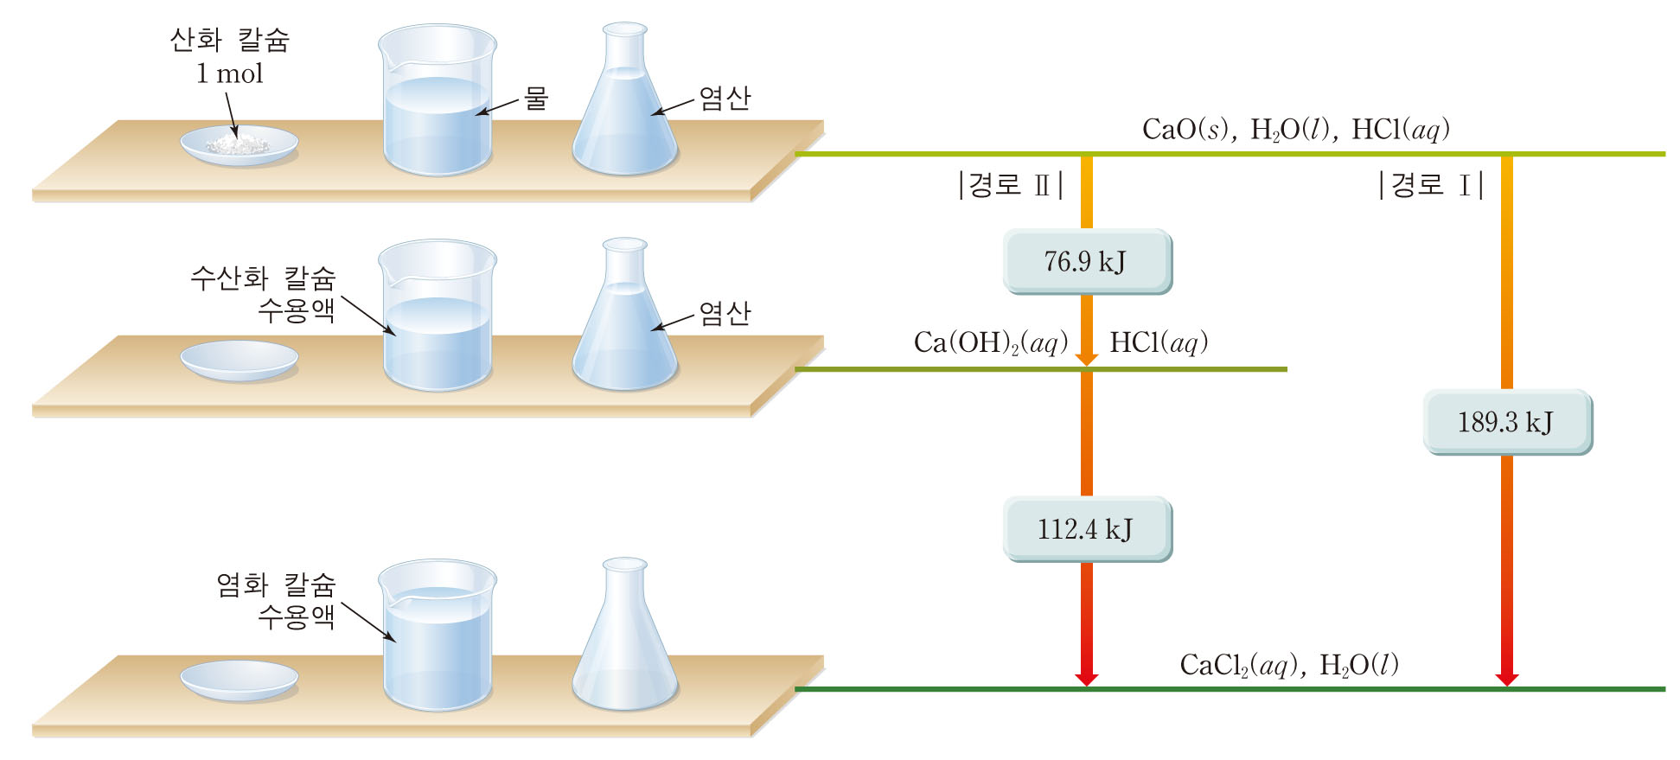
헤스 법칙(총 열량 불변 법칙)
염화칼슘 수용액을 생성하는 반응

Slide 7
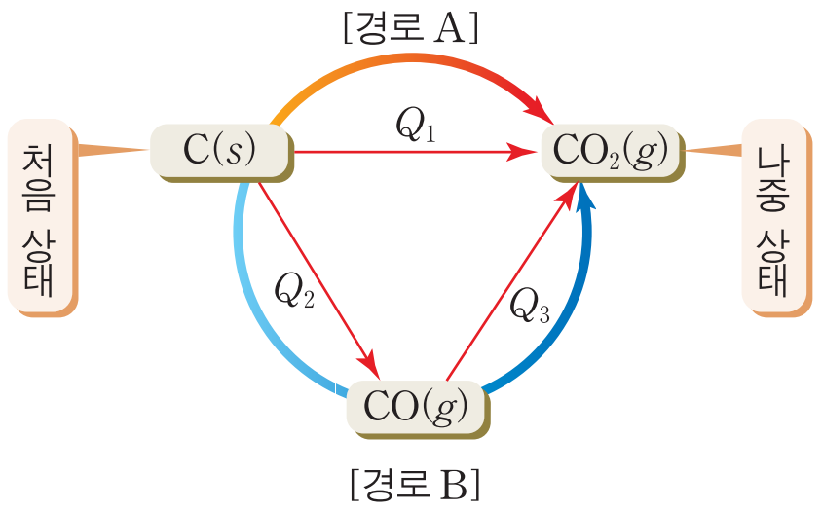
헤스 법칙의 유용성
1. 헤스 법칙을 이용하면 실험적으로 구하기 어려운
반응열의 계산이 가능하다.

Slide 8
헤스 법칙의 유용성

Slide 9
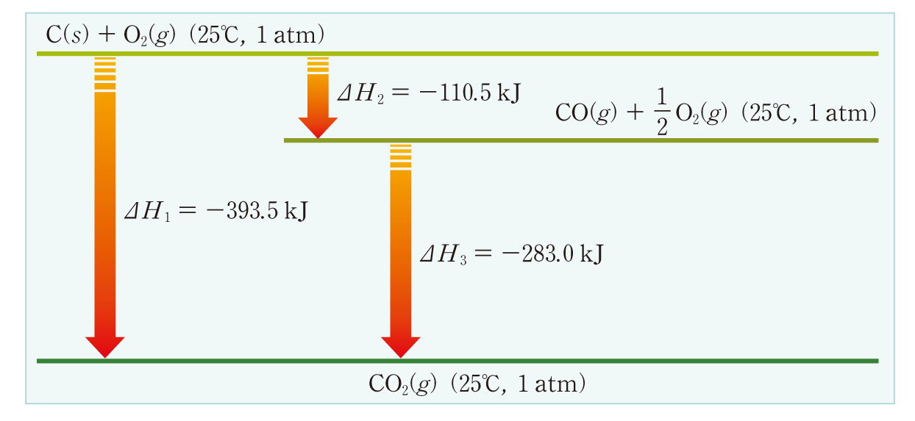
헤스 법칙의 유용성

Slide 10
헤스 법칙의 유용성

Slide 11
헤스 법칙의 유용성
2. 헤스 법칙을 이용하면 반응물과 생성물의 표준 생성 엔탈피로부터 어떤 반응의 표준 반응 엔탈피를 구할 수 있다.
$∆H0=∆H0$_{f} (생성물) - $∆H0$_{f} (반응물)
엔
탈
피
생성물
반응물
성분원소의 가장 안정한 홑원소 물질
반응의 진행 방향

Slide 12
헤스 법칙의 유용성

Slide 13
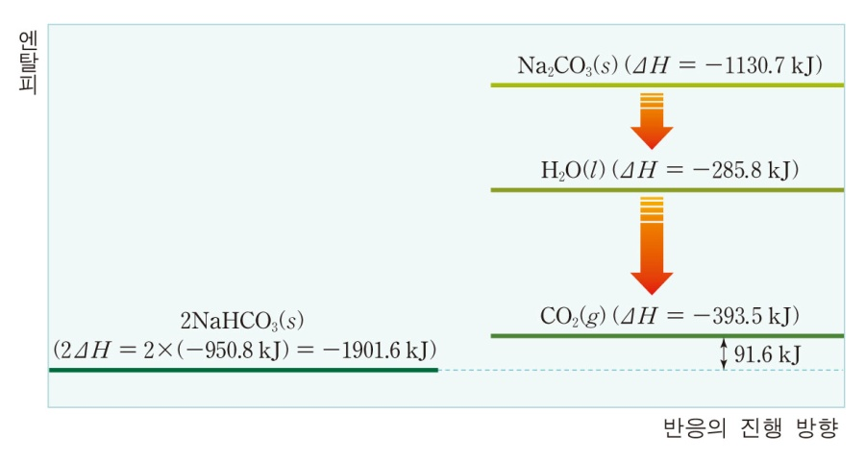
헤스 법칙의 유용성

Slide 14
헤스 법칙의 유용성

Slide 15
Thank You !

Slide 16
가나다라
가나다라
가나다라

